Slide 1
Eine Präsentation der SV und der AG Schule gegen Rassismus
4 Jahre nach Hanau
DSL gedenkt - Gemeinsam gegen Hass

Slide 2
Themen
Hanau
Widerstand
Aktuelles
zu was Rechtsextremismus führen kann
Bildungsinitiative
Demonstrationen als wichtiges Mittel
Treffen in Potsdam
Ausblick

Slide 3
Was verbindet ihr mit dem 19. Februar?

Slide 4
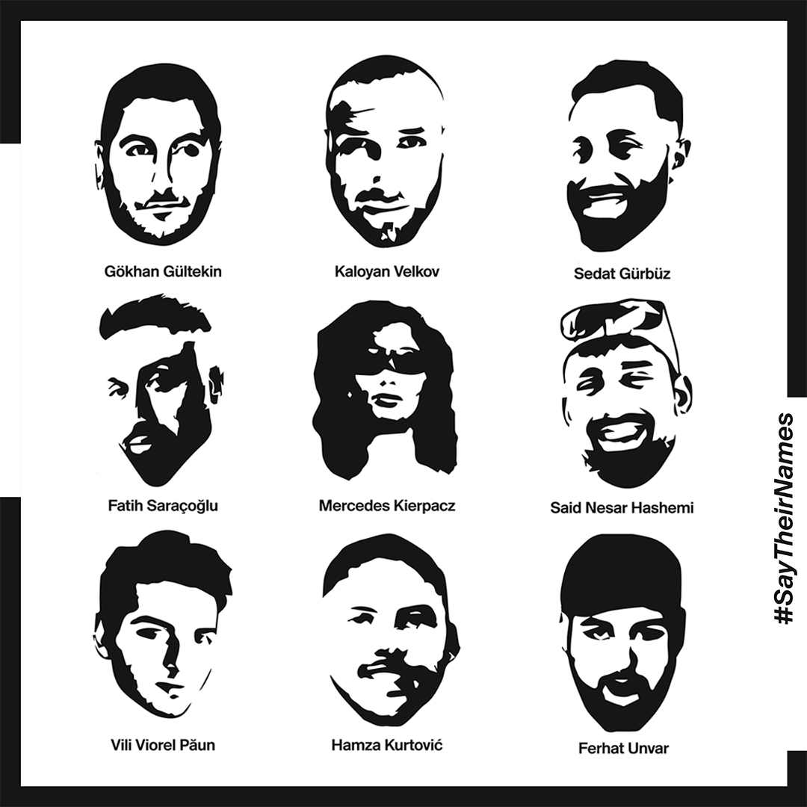
Hintergrund:
Der 19.02.2020
Ferhat Unvar, Hamza Kurtović, Said Nesar Hashemi, Vili Viorel Pâun, Mercedes kierpacz, Sedat Gürbüz, Gökhan Gültekin, Kaloyan Velkov, Faith Saraçoglu - sie alle haben eins gemeinsam: Am 19.02.2020 werden sie von dem Rechtsextremisten Tobias R. in Hanau getötet - wegen ihrer Migrationsgeschichte. Kurz vor seiner Tat veröffentlicht R. ein Manifest, in dem er seine rassistischen Ansichten teilt. In der Nacht versagt die Polizei an vielen Stellen. Der Anschlag hinterlässt vor allem eins: schockierte, tieftraurige Angehörige.
Eine Mutter lässt sich aber nicht unterkriegen:
Am 14. 11. 2020 - Ferhats 23 Geburtstag - gründet Serpil Unvar eine Bildungsinitiative, die vor allem eins soll: Die Erinnerung an die Opfer aufrecht erhalten!

Slide 5
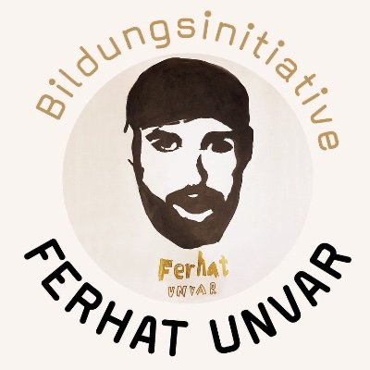
Die Bildungsinitiative Ferhat Unvar als Form des Widerstands::
→ hier leisten engagierte Jugendliche Aufklärungsarbeit und bieten eine sichere Anlaufstelle für jeden
→ sie setzen sich aktiv gegen Rassismus und für Toleranz ein, vor allem an Schulen, denn:
“Die rassistischen Erfahrungen, die Ferhat im Alltag und vor allem auch in der Schule gemacht hat, haben unser Verhältnis beeinflusst. Wir haben oft deswegen gestritten. Ich habe mich oft hilflos gefühlt. Und ich bin sicher Ferhat auch. Leider gab es niemanden, der uns helfen konnte.”

Slide 6
01 | Gedenken an die Opfer steht an oberster Stelle, getreu Ferhats Motto: “Tot sind wir erst, wenn man uns vergisst”
02 | Bundesweite Vernetzung mit Schulen - auch mit unserer! Frau Unvar ist unsere Patin für das Netzwerk “Schule ohne Rassismus, Schule mit Courage”
03 | Aufklärungsarbeit - über Hanau, Rassismus und die Gefahr von Rechtsextremismus
04 | Workshops von ausgebildeten Jugendlichen für Jugendliche
05 | Anlaufstelle für Jugendliche, denen Rassismus widerfahren ist, auch für überforderte Eltern
Arbeit der Initiative

Slide 7
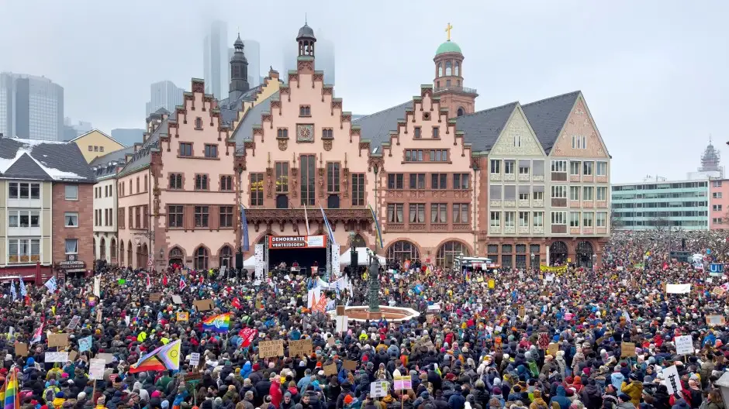
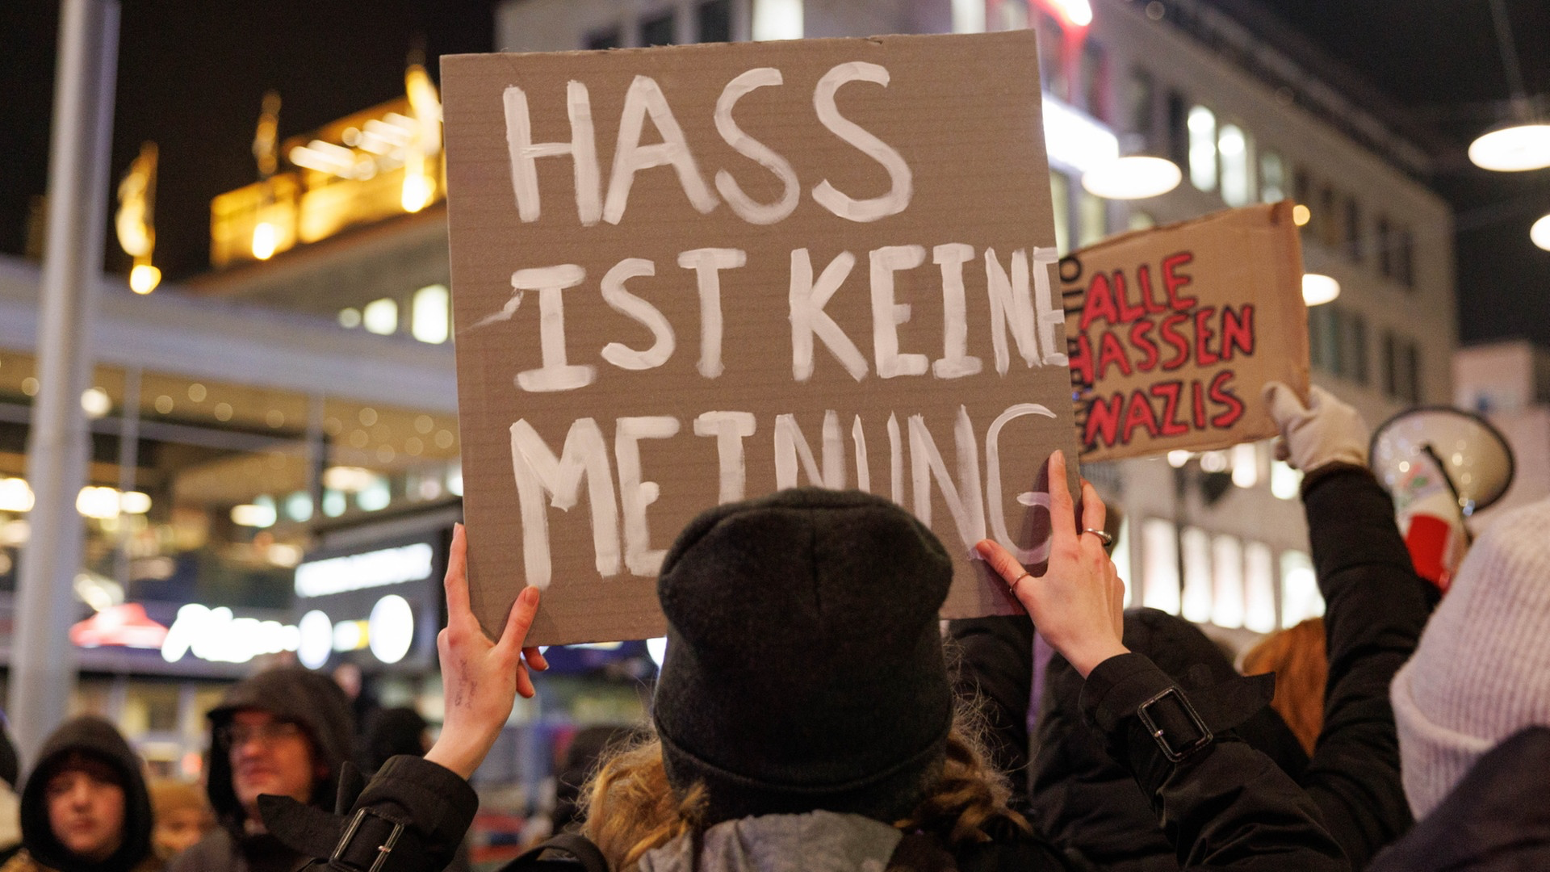
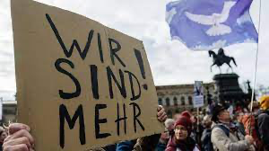
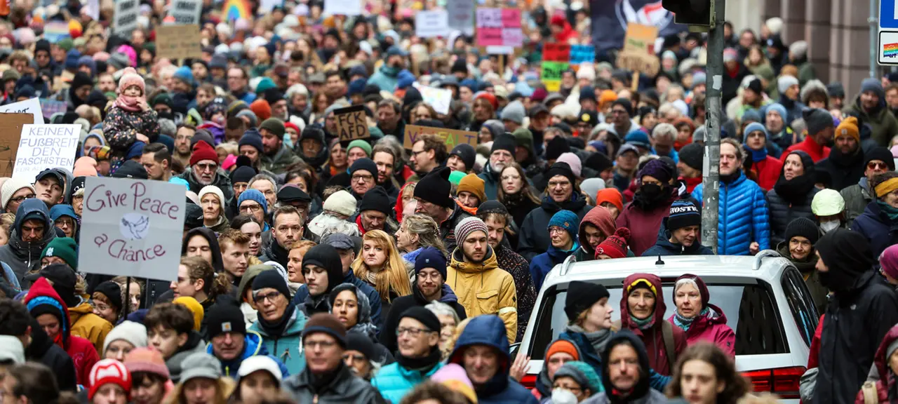
es gibt aber auch andere Formen von Widerstand…

Slide 8
Kennt ihr den Grund für die vielen Demos in letzter Zeit?

Slide 9
Was ist passiert?
einige Rechtsextreme und Mitglieder der AfD haben sich im November geheim getroffen
Treffen in Potsdam
Was wurde besprochen?
es wurde ein Plan präsentiert, der eine Abschiebung aller Menschen mit Migrationsgeschichte vorsieht, d.h. erstmals wurde auch über die Abschiebung von deutschen Staatsbürgern geredet, die in zweiter oder dritter Generation hier leben
correctiv hat einen umfassenden Bericht Mitte Januar veröffentlicht
Was ist danach passiert?
Millionen Menschen haben demonstriert, sowohl gegen Rechtsextremismus als auch gegen die AfD - warum?

Slide 10
Was meint ihr?

Slide 11
Rassismus
Man spaltet die Menschen hier völlig willkürlich nach ihrer Herkunft und schreibt ihnen aufgrunddessen einen höheren bzw. geringeren Wert zu. Ein solcher Denkansatz ist grundlegend falsch.
Demokratie
Bundestagsabgeordnete der AfD nahmen an dem geheimen Treffen teil; sie äußerten keine Kritik an dem Plan Während eine Demokratie zwar davon lebt, dass es viele verschiedene Meinungen gibt, verstößt rassistisches Gedankengut gegen unsere Verfassung. Sie regelt, dass jeder, ungeachtet seiner Herkunft oder seinem Aussehen gleich behandelt werden muss. viele sind beunruhigt, weil die AfD bereits öfter mit Rechtsextremen in Verbindung gebracht wurde und zuletzt viele Wählerstimmen gewinnt
Probleme auf verschiedenen Ebenen

Slide 12
Würdet ihr an einer Demo teilnehmen wollen?

Slide 13
“Nie wieder ist jetzt!”
Anspielung auf die NS Vergangenheit Deutschlands; nie wieder will man eine Wiederholung der schrecklichen Nazi Zeit, daher muss man jetzt handeln
“AfD-Verbot, weil ich Döner mag”
Bekannte Demo-Sprüche
kontroverser Spruch
man beschränkt sich nur auf eine Gruppe
man reduziert Menschen auf ein stereotypes Merkmal
→ lieber solidarische, antirassistische Sprüche oder welche, die sich direkt gegen die AfD richten

Slide 14
Entwickelt gerne eigene Demo - Sprüche als Klasse!

Slide 15
Jeder kann:
widersprechen, wenn etwas Rassistisches gesagt wird sich politisch weiterbilden andere über Vorurteile aufklären jeden respektieren, so wie man ist sich über Rechtsextremismus informieren Institutionen gegen Rechtsextremismus / Rassismus beitreten rechtsextremistische Zeichen (z. B. Hakenkreuze) melden und darauf verzichten, diese weiterzuverbreiten später mal nur demokratische Parteien wählen Überlegt gerne noch weiter, was man gegen Rechtsextremismus bzw. Rassismus tun kann!
Es muss nicht immer etwas Großes sein…

Slide 16
Auch unsere Schule setzt ein klares Statement gegen Rechts und Rassismus:

Slide 17
Was macht man denn?
Am besten schreibt ihr auf euren "Stein" eine konkrete Handlung gegen Rechtsextremismus oder Rassismus, die ihr auch umsetzen könnt! Orientiert euch gerne an den Beispielen aus der vorherigen Folie!
Die Mauer ist bis zum Ende der Woche ausgestellt – bis dahin könnt ihr gerne noch etwas ergänzen!
Unsere Mauer gegen
Rechts
Was bezwecken wir damit?
Hiermit würden wir gerne auf die Freiwilligkeit der Teilnahme an der Aktion verweisen! Es wäre aber schön wenn möglichst viele teilnehmen würden!
Die Mauer ist natürlich symbolisch zu verstehen
Wir wollen vor allem zeigen, dass die Mehrheit unserer Schulgemeinde gegen Rechtsextremismus sowie Rassismus ist!

Slide 18
Einige inspirierende Worte unserer Patin Serpil Unvar:

Slide 20
Und Jetzt?
Es liegt an jedem von uns, was wir aus der aktuellen Situation machen.
Lassen wir es zu, dass Menschen in unserem Umkreis Rassismus und Diskriminierung erfahren oder greifen wir aktiv in das Geschehen ein?
Zusammen sind wir stärker, also lasst uns für eine offene Gesellschaft kämpfen!

Slide 21
“Es reicht nicht aus, kein Rassist zu sein. Wir müssen Antirassisten sein!”

Slide 22
Wollt ihr noch etwas loswerden?
Ihr könnt euch natürlich immer an unsere AG oder an die SV wenden, wenn etwas ist!

